Slide 1
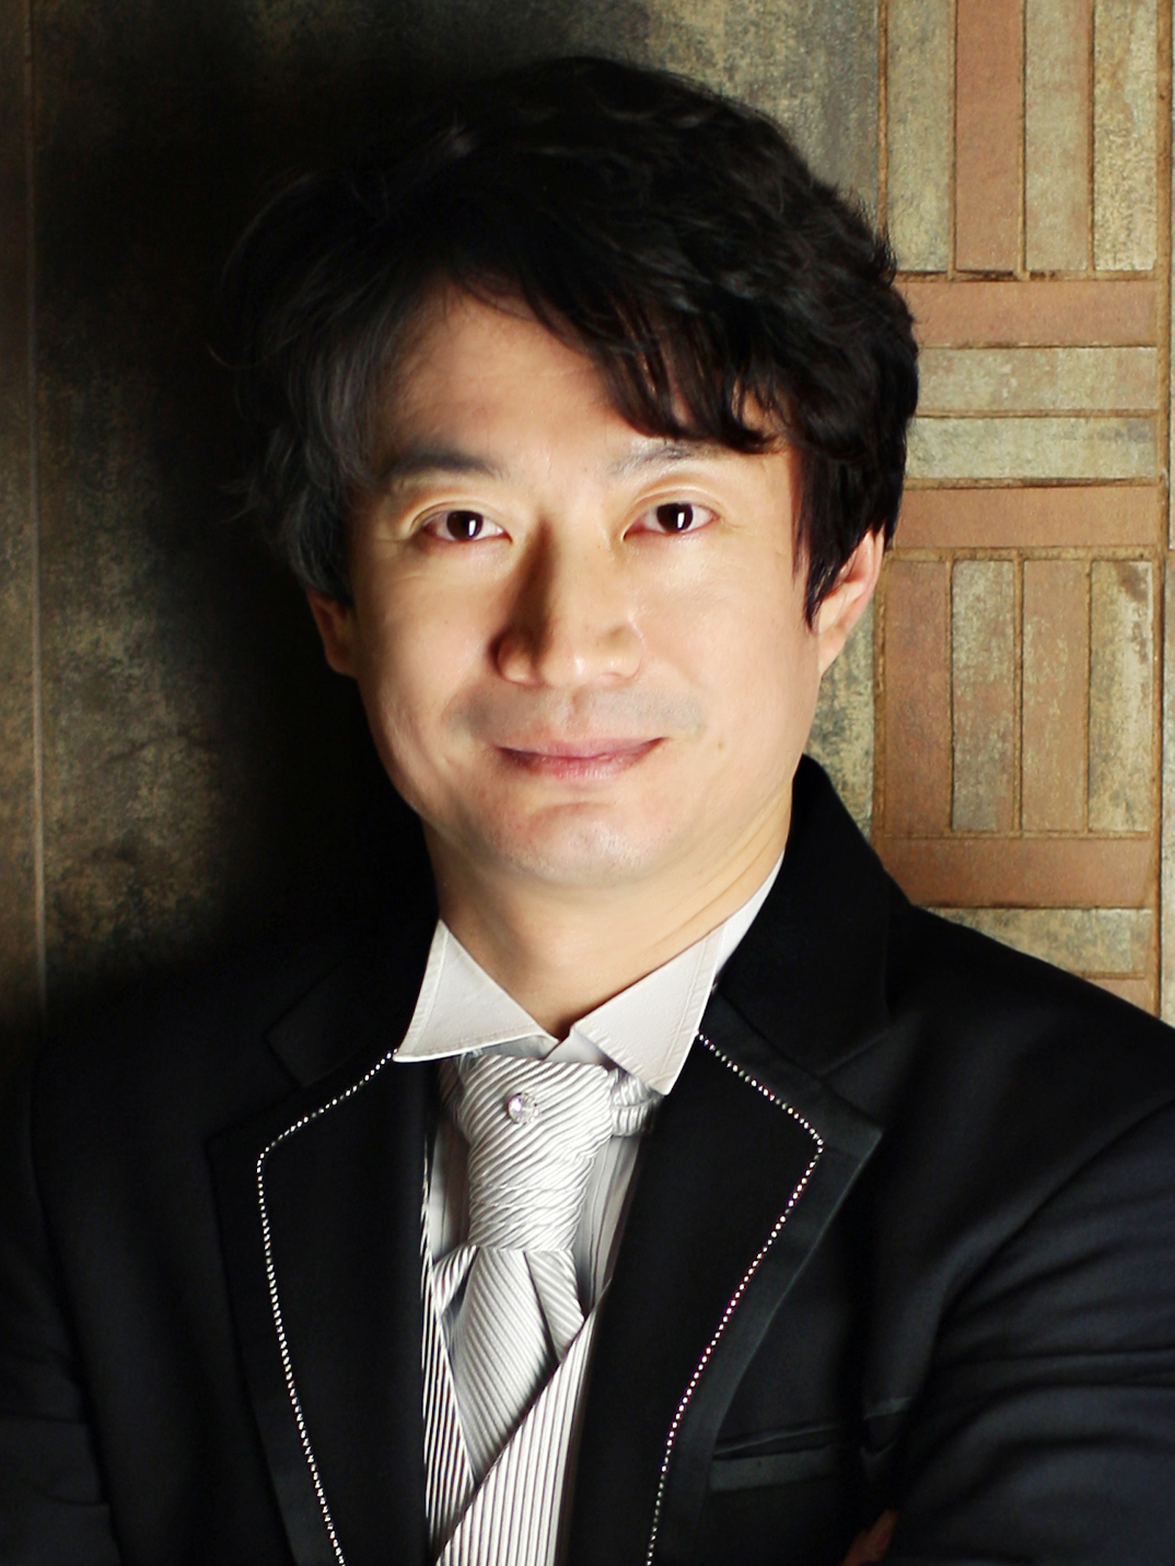
면접관 Profile
기본 인적사항
사 진 | 이 름 | 박용성 | 생 년 월 일 | 1968. 10. 24.
 | 소속 및 연락처 | 단국대학교 행정학과 교수 010-8741-5074 dragonstar@daum.net
 | 전 문 분 야 | 정부혁신, 성과관리 등
 | 학 력 | 서울대학교 인류학 학사, Manchester대학교 경제학 석사, Manchester대학교 행정학 박사
경력사항 및 수행실적
주요이력 | 現) 단국대학교 행정학과 교수 (2003년 ~ 현재) 現) 행안부 고공단 역평평가위원 (2010년 ~ 현재) 前) 문화관광부, 국방부, 공정거래위원회, 방송통신위원회, 방위사업청 자체평가위원 (2008년 ~ 2016년) 前) 기재부 공기업 경평단 평가팀장 (2019, 2021, 2023년)
심사 및 평가 수행 실적 | 면접 평가 : 행시, 입법고시, 공공기관 임원추천위원 등 서류 평가 : 국립생태원 설립위원, 물기술인증원 설립위원, 철도시설공단 내부평가위원 등 정부과제 심사 : 법무부 기타공공기관 경영평가단장, 환경산업기술원 그린카드 위원장 등 외부평가 활동 : 행시시험출제위원, 입법고시 출제위원, 정부업무평가 국정과제평가위원 등
기타(자격 및 이수, 저서, 논문 등)
자격 및 이수 논문 | (논문) 공공부문의 고객 맞춤형 통합서비스 전달체계 사례연구 (학술지) 인사행정학회보. 2020년도
 | (논문) 공공기관 경영평가제도의 정부시기별 정책변동유형에 대한 연구 (학술지) 국정관리연구, 2023

